Slide 1
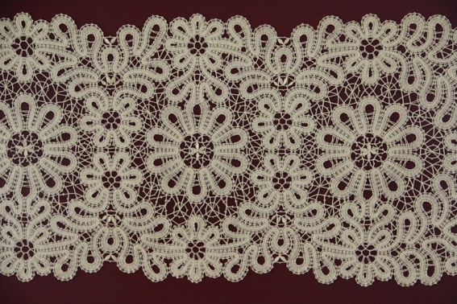
Кружевные сказки

Slide 2
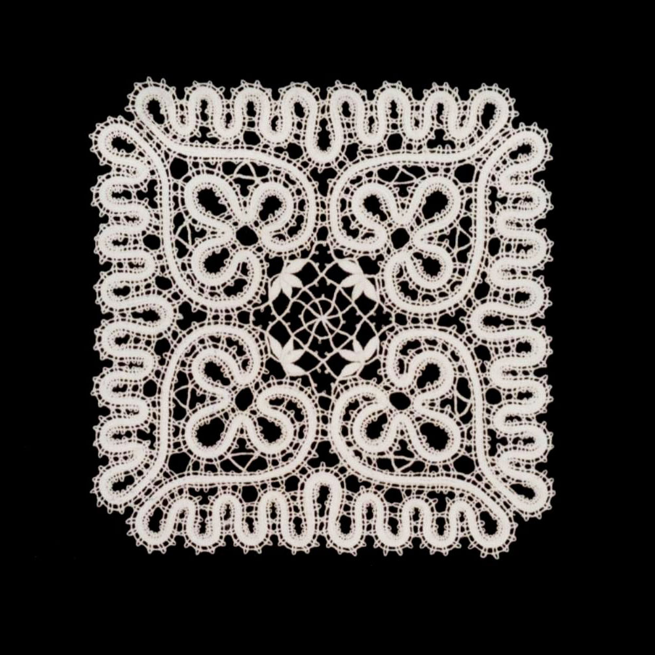
Прекрасен морозный узок на стекле! Только жалко, что красота эта недолговечна – быстро тает. А эти ажурные изделия, эта сказочная красота не исчезнет, не растает, потому что её создали руки искусных мастериц, а не мороз и снежные вьюги.

Slide 3
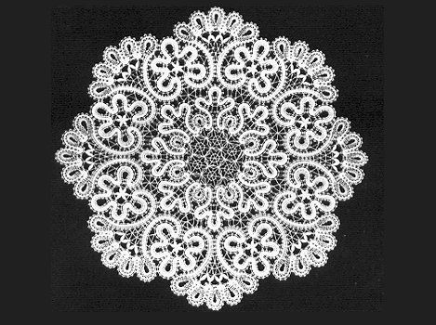
Кружева плели во многих уголках России – в Рязани, Вятке, Ельце. Славилась кружевами и Вологда. Там выращивают лён. А льняные нити – прекрасный материал для плетения кружев.

Slide 4
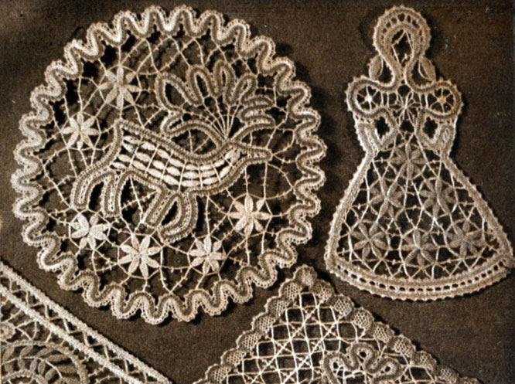
На вологодских кружевах мы видим и заснеженный лес, и морозные узоры на стекле, и белоснежные пушистые снежинки, сказочных птиц, звезды, цветы. Мастерицы сами придумывают свои узоры.

Slide 5
В наши дни, как и в старину, кружева плетут из нитей, намотанных на коклюшки. Коклюшки – это круглые деревянные палочки.

Slide 6
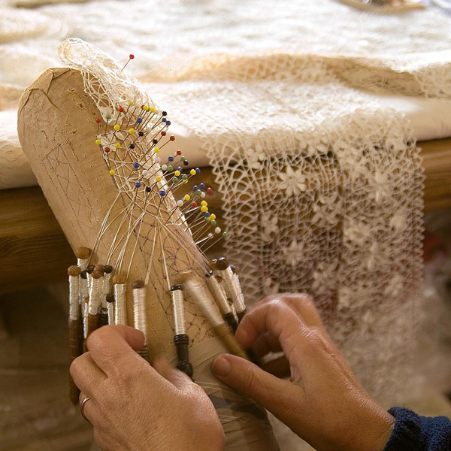
Перед кружевницей на специальной подушечке-валике изображен узор линиями и булавками, воткнутыми в подушку, - рисунок будущего кружева.

Slide 7
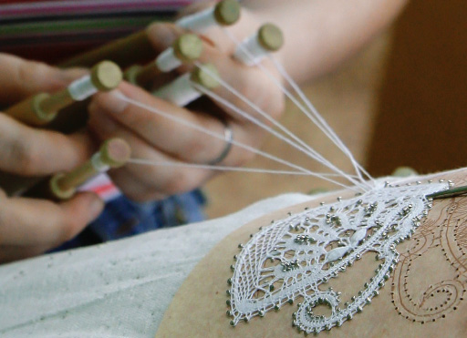
Мастерица быстро и ловко перебрасывает коклюшки из одной руки в другую. Нити обвиваются вокруг булавок ,и получается прекрасный кружевной узор.

Slide 8
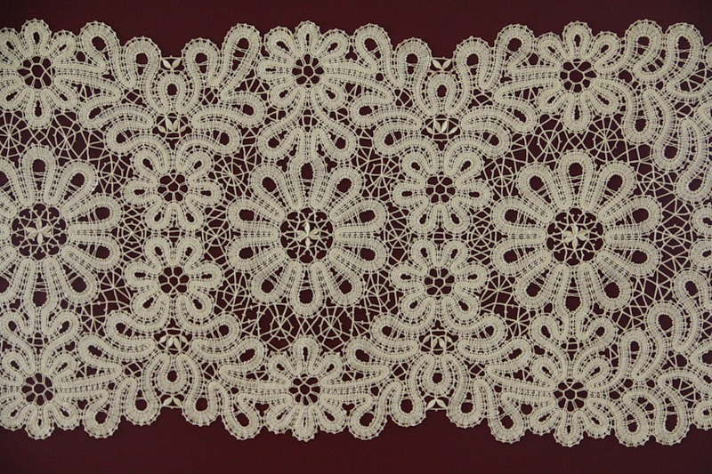
Труд вологодских мастериц и сегодня в почете и уважении. Вологодскими кружевами украшают одежду, бельё, салфетки, шали.

Slide 9
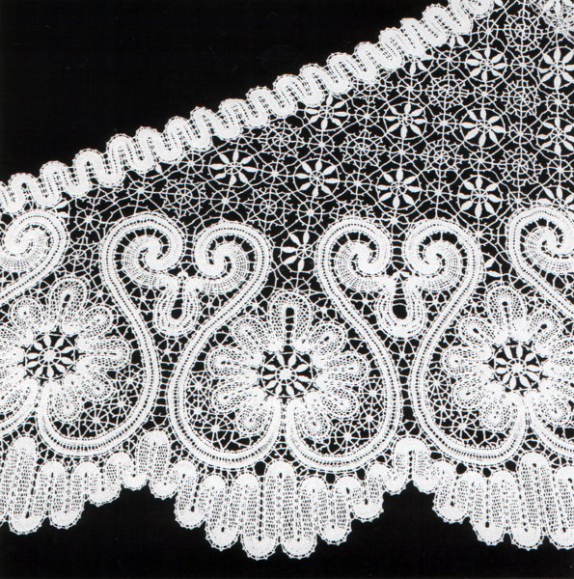

Slide 10
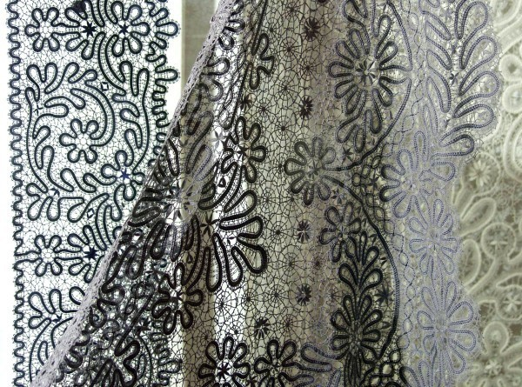

Slide 11
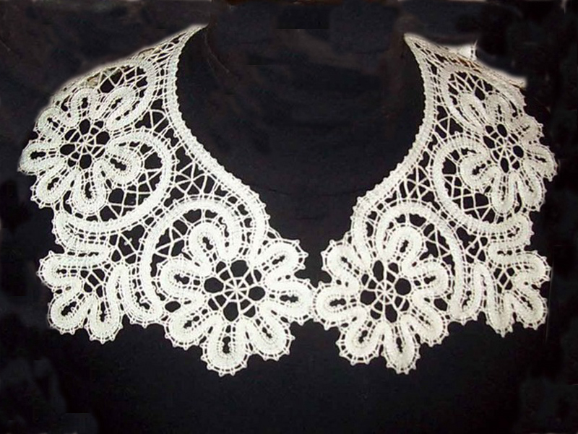

Slide 12
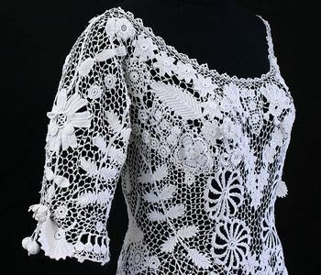

Slide 13
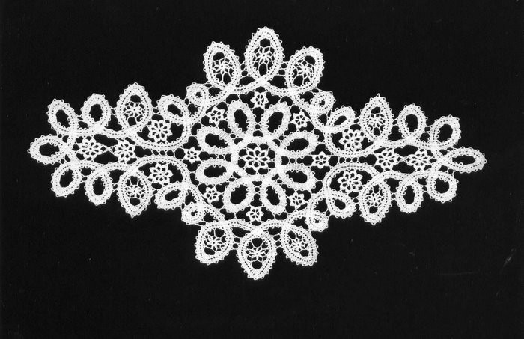
Окружают меня кружева –
Одуванчик, дрожащий едва,
Пенный гребень на гладкой волне
И узор на морозном окне.
Кружева – в стрекозиных крылах
И в летящих сквозных облаках,
В паутине воздушной лесной,
В невесомой тени вырезной.
Кружит лист кружевной надо мной,
Заплелась кружевами трава –
Кружева, кружева, кружева.
Л. Яхнин

Slide 14
Литература: Грибовская А.А. Обучение дошкольников декоративному рисованию, лепке, аппликации .
Картинки для слайдов взяты из интернета.

